Slide 1
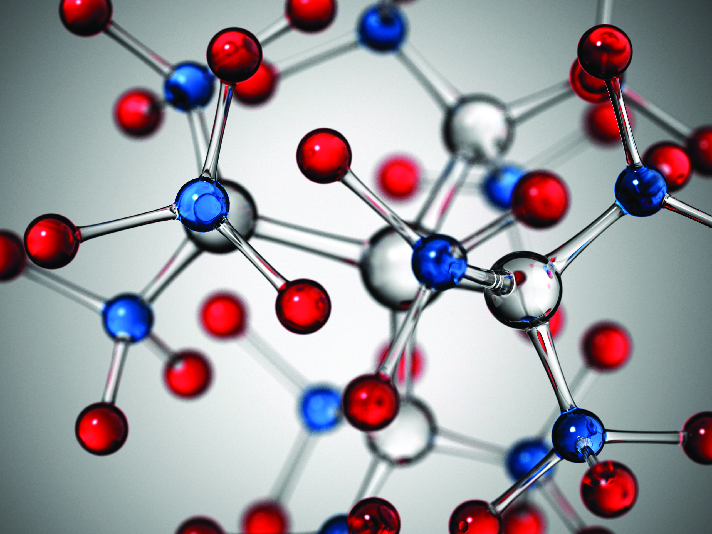
Химия
8
класс
Тема :
Составление окислительно-восстановительные реакции.

Slide 2
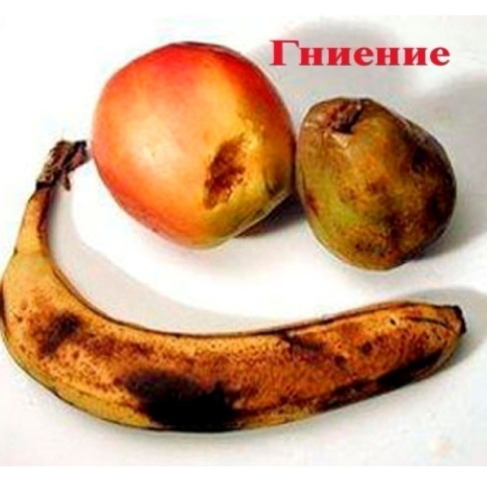
ОКИСЛИТЕЛЬНО-ВОССТАНОВИТЕЛЬНЫЕ РЕАКЦИИ
Жизнь – непрерывная цепь
окислительно-восстановительных
процессов
Антуан Лавуазье
Notes:
Пытались взаимосвязьвеществ

Slide 3
ОКИСЛИТЕЛЬНО-ВОССТАНОВИТЕЛЬНЫЕ РЕАКЦИИ
Окислитель
+ ē
Восстановление
Окислители
0
-2
S + 2ē → S
Атом, ион,
молекула
+3
0
Fe + 3ē → Fe
Степень окисления понижается
Notes:
Пытались взаимосвязьвеществ

Slide 4
ОКИСЛИТЕЛЬНО-ВОССТАНОВИТЕЛЬНЫЕ РЕАКЦИИ
Окислитель – вещество, содержащее атомы, ионы или молекулы, принимающие электроны.
Восстановление – процесс приема электронов атомом, молекулой или ионом.
Степень окисления элемента понижается.
Notes:
Пытались взаимосвязьвеществ

Slide 5
ОКИСЛИТЕЛЬНО-ВОССТАНОВИТЕЛЬНЫЕ РЕАКЦИИ
Восстановитель
- ē
Окисление
Восстановители
0
+2
Са - 2ē → Са
Атом, ион,
молекула
+2
+3
Fe - 1ē → Fe
Степень окисления повышается
Notes:
Пытались взаимосвязьвеществ

Slide 6
ОКИСЛИТЕЛЬНО-ВОССТАНОВИТЕЛЬНЫЕ РЕАКЦИИ
Восстановитель – вещество, содержащее атомы, ионы или молекулы, отдающие электроны.
Окисление – процесс отдачи электронов атомом, молекулой или ионом.
Степень окисления элемента повышается.
Notes:
Пытались взаимосвязьвеществ

Slide 7
ОКИСЛИТЕЛЬНО-ВОССТАНОВИТЕЛЬНЫЕ РЕАКЦИИ
Степени окисления серы | –2 Низшая | 0 | +4 | +6 Высшая
Примеры веществ | H₂S, Na₂S | S | SO₂, Na₂SO₃ | H₂SO₄, Na₂SO₄
Notes:
Пытались взаимосвязьвеществ

Slide 8
ОКИСЛИТЕЛЬНО-ВОССТАНОВИТЕЛЬНЫЕ РЕАКЦИИ
Метод электронного баланса
применяется при рассмотрении ОВР, протекающих при:
сплавлении веществ,
термическом разложении,
взаимодействии твердого вещества с газообразным (обжиг),
при взаимодействии сухих солей и металлов с практически безводными кислотами.
Метод ионно-электронного баланса
(метод полуреакций)
применяется при рассмотрении ОВР, протекающих в водных растворах.
Notes:
Пытались взаимосвязьвеществ

Slide 9
ОКИСЛИТЕЛЬНО-ВОССТАНОВИТЕЛЬНЫЕ РЕАКЦИИ
Пример: Используя метод электронного баланса,
расставьте коэффициенты в уравнении химической реакции:
Al + HCl → AlCl₃ + H₂
Определите окислитель и восстановитель.
Notes:
Пытались взаимосвязьвеществ

Slide 10
ОКИСЛИТЕЛЬНО-ВОССТАНОВИТЕЛЬНЫЕ РЕАКЦИИ
1. Записать схему реакции, например:
Al + HCl → AlCl₃ + H₂
2. Определите степени окисления элементов и
найти элементы, которые изменяют степени
окисления:
Al⁰ + H⁺¹Cl⁻¹ → Al⁺³Cl₃⁻¹ + H₂0
Notes:
Пытались взаимосвязьвеществ

Slide 11
ОКИСЛИТЕЛЬНО-ВОССТАНОВИТЕЛЬНЫЕ РЕАКЦИИ
3. Написать уравнение процессов окисления и восстановления обязательно учитывать количество атомов элементов, участвующих в процессах:
Аl⁰ - 3e = Al⁺³
2H⁺¹ + 2e = H₂⁰
Notes:
Пытались взаимосвязьвеществ

Slide 12
ОКИСЛИТЕЛЬНО-ВОССТАНОВИТЕЛЬНЫЕ РЕАКЦИИ
4. Уравнять число отданных и принятых электронов и определить коэффициенты при окислителе и восстановителе.
Аl⁰ - 3e = Al⁺³ | 3 | 2-процесс окисления
Аl ⁰ -восстановитель
2H⁺¹+ 2e=H₂⁰ | 2 | 3-процесс восстановления,
H⁺¹ – окислитель
2 Аl⁰ + 6Н⁺¹ = 2 Аl⁺³ + 3Н₂⁰
Notes:
Пытались взаимосвязьвеществ

Slide 13
ОКИСЛИТЕЛЬНО-ВОССТАНОВИТЕЛЬНЫЕ РЕАКЦИИ
5. Перенести полученные коэффициенты с учетом числа атомов элементов, участвующих в процессах, в молекулярное уравнение и, используя закон сохранения массы, уравнять его.
Al + HCl → AlCl₃ + H₂
2
6
2
3
Notes:
Пытались взаимосвязьвеществ

Slide 14
ОКИСЛИТЕЛЬНО-ВОССТАНОВИТЕЛЬНЫЕ РЕАКЦИИ
2Al + 6HCl → 2AlCl₃ + 3H₂
Проверить число атомов каждого элемента в левой
и правой частях уравнения:
В левой части В правой части
2 атома Al = 2 атома Al;
6 атомов Н = 6 атомов Н
6 атомов Cl = 6 атомов Cl
Notes:
Пытались взаимосвязьвеществ

Slide 15
ОКИСЛИТЕЛЬНО-ВОССТАНОВИТЕЛЬНЫЕ РЕАКЦИИ
1. Над символом каждого элемента напишите его степень окисления (СО)
0 -1 +5 -2 -1 +6 -2 +4 -2 +1 -2
S + HNO₃ → H₂SO₄ + NO₂ + H₂O
Notes:
Пытались взаимосвязьвеществ

Slide 16
ОКИСЛИТЕЛЬНО-ВОССТАНОВИТЕЛЬНЫЕ РЕАКЦИИ
0 -1 +5 -2 -1 +6 -2 +4 -2 +1 -2 S + HNO₃ → H₂SO₄ + NO₂ + H₂O
2. Найдите элемент, атомы которого понижают СО. Определите число принятых атомом электронов.
₊₅ ₊₄
N + 1e → N
3. Найдите элемент, атомы которого повышают СО. Определите число отданных атомом электронов.
₀ ₊₆
S – 6e → S
Notes:
Пытались взаимосвязьвеществ

Slide 17
ОКИСЛИТЕЛЬНО-ВОССТАНОВИТЕЛЬНЫЕ РЕАКЦИИ
4. Сравните число отданных и принятых электронов. Если они не равны, подберите множители к схемам процессов окисления и восстановления так, чтобы при умножении на них эти числа стали равны.
₊₅ ₊₄
N + 1e → N 1 (восстановление)
₀ ₊₆
S – 6e → S 6 (окисление)
Notes:
Пытались взаимосвязьвеществ

Slide 18
ОКИСЛИТЕЛЬНО-ВОССТАНОВИТЕЛЬНЫЕ РЕАКЦИИ
5. Перенесите основные коэффициенты в уравнение реакции. В дальнейшем их изменять нельзя!
Подберите остальные коэффициенты.
₊₅ ₊₄
N + 1e → N 1 6
₀ ₊₆
S – 6e → S 6 1
S + HNO₃ → H₂SO₄ + NO₂ + H₂O
коэффициенты
6
6
2
Notes:
Пытались взаимосвязьвеществ

Slide 19
ОКИСЛИТЕЛЬНО-ВОССТАНОВИТЕЛЬНЫЕ РЕАКЦИИ
– 3e⁻
⁺²
^{–2}
⁰
^{–2}
⁰
ZnSO₄ + Al → Al₂(SO₄) ₃ + Zn
⁺³
⁺²
+ 2e⁻
⁰
²
³
Zn + 2e⁻ Zn
Восстановление
восстановление
⁰
⁺³
окисление
³
²
Al – 3e⁻ Al
2 Al + 3 ZnSO₄ = Al₂(SO₄)₃ + 3 Zn
Notes:
Пытались взаимосвязьвеществ

Slide 20
ЗАДАНИЕ ДЛЯ САМОСТОЯТЕЛЬНОЙ РАБОТЫ
1. Прочитать §20 (стр. 82 - 85)
2. Письменно ответить на вопросы 1- 3 (стр. 85)

